Slide 1
Паттерны 64-битных ошибок в играх
Андрей Карпов
karpov@viva64.com

Slide 2
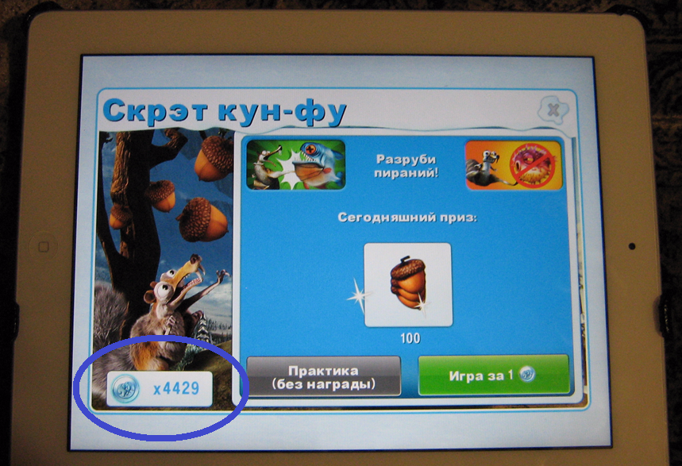

Slide 3
Докладчик
Карпов Андрей Николаевич
На Хабр: habr.com/users/Andrey2008/
Microsoft MVP, Intel Black Belt Software Developer
Один из основателей проекта PVS-Studio, который как раз начинался с поиска 64-битных ошибок
https://www.viva64.com

Slide 4
Формально «64-битных ошибок» нет

Slide 5
Практика
64-битные ошибки – это ошибки, которые начинают проявлять себя после сборки 64-битного приложения
Причём многие только когда пересекается граница 4 Гигабайта

Slide 6
Пояснение на примере malloc
Кто увидит ошибку?

Slide 7
void Foo()
{
const size_t Gigabyte = 1073741824;
void *A[10];
for (size_t i = 0; i < 10; ++i)
{
A[i] = malloc(Gigabyte);
printf("%p\n", A[i]);
}
for (size_t i = 0; i < 10; ++i)
free(A[i]);
}

Slide 8
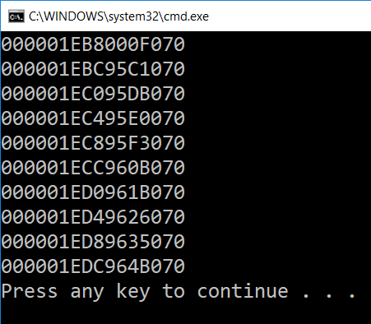
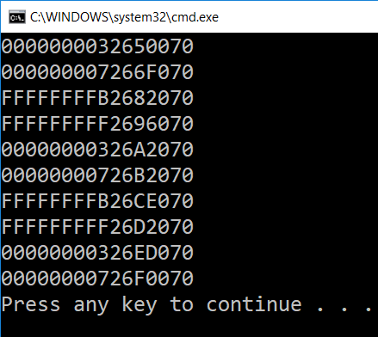

Slide 9
В C-коде забывают подключать заголовочные файлы
C
В вашей программе может не быть вызовов malloc, но они могут быть в сторонних библиотеках
Проявляется только при потреблении большого объема памяти
#include <stdio.h>
#include <string.h>
//#include <stdlib.h>

Slide 10
И дело не только в malloc
Fennec Media
memset
memcpy
Ffdshow (media decoder)
memset
memcpy
libZPlay
strlen

Slide 11
Продолжим про неявное усечение 64-битных значений

Slide 12
Тип long в Win64
Cocos2d-x
const std::vector<Vec2> &vertexList =
body->getCalculatedVertexList();
unsigned long length = vertexList.size();
PVS-Studio: V103 Implicit type conversion from memsize to 32-bit type. CCArmature.cpp 614

Slide 13
Тип int – плохая идея в любом случае
Cocos2d-x
std::vector<Point*> points_;
void SweepContext::InitTriangulation()
{
// Calculate bounds.
for (unsigned int i = 0; i < points_.size(); i++) {
Point& p = *points_[i];
....
PVS-Studio: V104 Implicit conversion of 'i' to memsize type in an arithmetic expression: i < points_.size() sweep_context.cc 76

Slide 14
Кстати, такие ошибки намного коварнее, чем кажутся
size_t N = foo();
for (int i = 0; i < N; ++i)
При переполнении int возникает неопределённое поведение
UB – это, в том числе, когда всё работает правильно :)
Подробности: "Undefined behavior ближе, чем вы думаете" https://www.viva64.com/ru/b/0374/

Slide 15
Использование правильных memsize-типов

Slide 16
"memsize" типы
ptrdiff_t - знаковый тип (дистанция между указателями)
size_t - максимальный размер теоретически возможного объекта любого типа, включая массивы
rsize_t - размер одиночного объекта
intptr_t - знаковый тип, может хранить указатель
uintptr_t - беззнаковый тип, может хранить указатель

Slide 17
Использование memsize-типов
Количество элементов в массиве
Размер буфера
Счётчики
Хранение указателя (хотя так лучше не делать)
Адресная арифметика
и так далее

Slide 18
Использование memsize-типов: плохо
size_t Foo(int a, int b, int c)
{
return a * b * c;
}
Потенциальное переполнение
PVS-Studio: V109 Implicit type conversion of return value 'a * b * c' to memsize type. test.cpp 22

Slide 19
Использование memsize-типов: OK
size_t Foo(int a, int b, int c)
{
return static_cast<size_t>(a)
* static_cast<size_t>(b)
* static_cast<size_t>(c);
}
size_t Foo(int a, int b, int c)
{
return static_cast<size_t>(a) * b * c;
}

Slide 20
ТОЛЬКО НЕ ДЕЛАЙТЕ ТАК!
TinyEXR
std::vector<unsigned char> buf(
static_cast<size_t>(exr_image->width * h * pixel_data_size));
Вновь потенциальное
переполнение
PVS-Studio: V1028 CWE-190 Possible overflow. Consider casting operands, not the result. tinyexr.h 11682

Slide 21
Так ошибки только больше маскируются
TinyEXR
if (components == 1) {
images[0].resize(static_cast<size_t>(width * height));
memcpy(images[0].data(), data, sizeof(float) * size_t(width * height));
} else {
images[0].resize(static_cast<size_t>(width * height));
images[1].resize(static_cast<size_t>(width * height));
images[2].resize(static_cast<size_t>(width * height));
images[3].resize(static_cast<size_t>(width * height));
for (size_t i = 0; i < static_cast<size_t>(width * height); i++) {

Slide 22
Ещё про адресную арифметику
int A = -2;
unsigned B = 1;
int array[5] = { 1, 2, 3, 4, 5 };
int *ptr = array + 3;
ptr = ptr + (A + B);
printf("%i\n", *ptr); //Access violation
//on 64-bit platform

Slide 23
Забывают расширить 32-битные типы

Slide 24
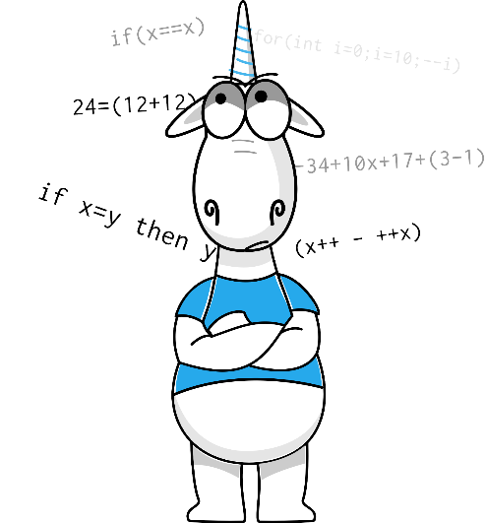
int64_t X = 1 << N
Этот код не работает и в 32-битных программах
Но там обычно и не понадобится выставлять старшие биты

Slide 25
class FMallocBinned : public FMalloc
{
uint64 PoolMask;
....
FMallocBinned(uint32 InPageSize, uint64 AddressLimit)
{
....
PoolMask = (( 1 << ( HashKeyShift - PoolBitShift ) ) - 1);
....
}
};
Unreal Engine 4
PVS-Studio: V629 Consider inspecting the '1 << (HashKeyShift - PoolBitShift)' expression. Bit shifting of the 32-bit value with a subsequent expansion to the 64-bit type. mallocbinned.h 800

Slide 26
class FMallocBinned : public FMalloc
{
uint64 PoolMask;
....
FMallocBinned(uint32 InPageSize, uint64 AddressLimit)
{
....
PoolMask = (( 1ULL << ( HashKeyShift - PoolBitShift ) ) - 1);
....
}
};
Unreal Engine 4

Slide 27
Godot Engine
void vp9_adjust_mask(....) {
....
const uint64_t columns = cm->mi_cols - mi_col;
const uint64_t mask_y =
(((1 << columns) - 1)) * 0x0101010101010101ULL;
....
}
PVS-Studio: V629 CWE-190 Consider inspecting the '1 << columns' expression. Bit shifting of the 32-bit value with a subsequent expansion to the 64-bit type. vp9_loopfilter.c 851

Slide 28
size_t N = ~0U;
В 32-битном коде всё OK
64-битный код, ожидание: 0xFFFFFFFFFFFFFFFF
64-битный код, реальность: 0x00000000FFFFFFFF

Slide 29
CryEngine
size_t nRenderMeshSize = ~0U;
PVS-Studio: V101 Implicit assignment type conversion to memsize type. StatObjLoad.cpp 1369

Slide 30
size_t N = ~(1024u - 1);
В 32-битном коде всё OK
64-битный код, ожидание: 0x‭FFFFFFFFFFFFFC00‬
64-битный код, реальность: 0x00000000FFFFFC00‬

Slide 31
CryEngine
static const UINT_PTR SmallBlockAlignMask = ~(SmallBlockLength - 1);
FreeBlockHeader* InsertFreeBlock(FreeBlockHeader* after,
UINT_PTR start, UINT_PTR end)
{
bool isFreeBlockDone = (start & SmallBlockAlignMask) ==
(end & SmallBlockAlignMask) ||
(start > end - (SmallBlockLength / 2));
....
}

Slide 32
Увеличенное потребление стека и динамической памяти

Slide 33
Стек
Предлагаю не думать и просто увеличить его в 2 раза :)

Slide 34
Динамическая память
Есть смысл повоевать
Везде ли нужны 64-битные целочисленные типы?
Везде ли нужны указатели?
Размер структур

Slide 35
Избыточный рост размера структур
struct Candidate {
uint32_t face;
ChartBuildData *chart;
float metric;
};
24 байта
PVS-Studio: V802 On 64-bit platform, structure size can be reduced from 24 to 16 bytes by rearranging the fields according to their sizes in decreasing order. xatlas.cpp 5237

Slide 36
Избыточный рост размера структур
struct Candidate {
ChartBuildData *chart;
uint32_t face;
float metric;
};
16 байт

Slide 37
Прочие паттерны ошибок

Slide 38
Магические константы
1024 x 768
1600 x 1200

Slide 39
Магические константы
1024 x 768
1600 x 1200
4
32
0x7FFFFFFF
0x80000000
0xFFFFFFFF

Slide 40
Опасные трюки с приведением типов
ResourceBase::Header *header = (*iter).value;
char fourCC[ 5 ];
*( ( U32* ) fourCC ) = header->getSignature();
fourCC[ 4 ] = 0;
Torque 3D
Здесь из-за header всё будет хорошо, но всё это очень нестабильно.
PVS-Studio: V1032 The pointer 'fourCC' is cast to a more strictly aligned pointer type. resourceManager.cpp 127

Slide 41
Сериализация данных
Нет конкретных ошибок и советов
Сделайте Code-Review

Slide 42
Массивы разных типов

Slide 43
Виртуальные функции

Slide 44
Виртуальные функции

Slide 45
Как написать качественную 64-битную программу?

Slide 46
Уточнить стандарт кодирования
Использовать правильные типы: ptrdiff_t, size_t, intptr_t, uintptr_t, INT_PTR, DWORD_PTR и т.д.
Нет магическим числам. Использовать: UINT_MAX, ULONG_MAX, std::numeric_limits<size_t>::max() и т.д.
Объяснить, как правильно пользоваться явным приведением типов в выражениях, и чем 1 отличается от static_cast<size_t>(1)
unsigned long != size_t

Slide 47
Инструментарий: юнит-тесты

Slide 48
Инструментарий: динамические анализаторы

Slide 49
Инструментарий: статические анализаторы

Slide 50
Заключение
Даже если вы уже выпустили 64-битное приложение, это не значит, что оно работает
64-битная ошибка может выжидать годами
Как улучшить ситуацию:
обучение
стандарт кодирования
статический анализ кода

Slide 51
Полезные ссылки
Уроки разработки 64-битных приложений на языке Си/Си++ https://www.viva64.com/ru/l/full/
Коллекция примеров 64-битных ошибок в реальных программах https://www.viva64.com/ru/a/0065/
Undefined behavior ближе, чем вы думаете https://www.viva64.com/ru/b/0374/

Slide 52
Ответы на вопросы
Андрей Карпов
karpov@viva64.com
www.viva64.com

